Slide 1

UNIVERSIDAD TECNOLOGICA DE NEZAHUALCOYOTL
División de Administración Ingeniería en Negocios
Profesor: Ricardo Yebra Romero
MERCADOTECNIA
SIGNO ZODIACAL PISCIS
Alumna: I. Sharazan Sandoval Espinoza

Slide 2
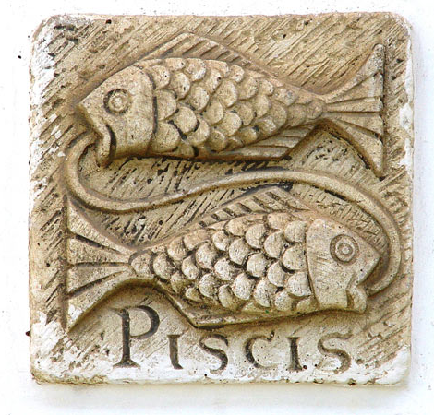
P I S C I S
CARACTERÍSTICAS Imaginativo y sensible. Es amable y tiene compasión hacia los demás. Es intuitivo y piensa en los demás. No asume la realidad. Es idealista, mantiene secretos y tiene una voluntad algo débil. Se deja llevar por los demás.
Le gusta: A piscis le gusta estar solo para soñar. Le gusta el misterio y el ridículo. Le gusta perderse. No le gusta: Lo obvio. Tampoco les gusta a los Piscis ser criticados o escuchar a personas pedantes o creídos.

Slide 3

DESCRIPCIÓN
Un piscis tiene una personalidad tranquila, paciente y amable. Son sensibles a los sentimientos de los demás y responden con simpatía y tacto al sufrimiento de los demás.
Son muy queridos por los demás porque tienen un carácter afable, cariñoso y amable, y no suponen una amenaza para los que quieren tener puestos de autoridad o mayor popularidad. Suelen asumir su entorno y sus circunstancias, y no suelen tomar la iniciativa para resolver problemas. Les preocupan más los problemas de otros que sus propios problemas. Los Piscis tienden a existir de forma emocional más que de forma racional, de forma instintiva más que de forma intelectual. No les gusta sentirse confinados y no respetan las convenciones así por las buenas.

Slide 4

Pero tampoco tienen la energía o la motivación para luchar contra el poder establecido. Los piscis muchas veces se retiran hacia un mundo de sueños en el que sus capacidades pueden aportarles beneficios. Tienen una gran capacidad creativa artística.
PISCIS Y EL TRABAJO
En el trabajo, un piscis rinde más si trabaja solo o en puestos inferiores. Los pisces No suelen ser buenos gestores, porque carecen de la suficiente seguridad para serlo. Pero son excelentes secretarias, auxiliares o administrativos.
También hay muchos piscis que se convierten en excelentes abogados, arquitectos, viajeros, artistas, curas, empleados en organizaciones sin ánimo de lucro (por su sentido de solidaridad), detectives (por su imaginación) etc.

Slide 5


PISCIS Y LAS RELACIONES PERSONALES
Los piscis no son egoístas en sus relaciones personales y suelen dar más de lo que reciben en sus relaciones personales.
Son personas leales y buscan una unión con la mente y el espíritu de su pareja más que una unión sexual. Les gusta el hogar y la familia.

Slide 6
2da. PAGINA

Slide 7
PERFIL DE PERSONALIDAD
Mientras que muchos otros signos tienen sus lados creativos, Piscis es sin ninguna duda el más creativo de todos.
Las personas nacidas con el Sol en Piscis suelen ser muy dotados en uno o más ámbitos creativos. Muchos grandes escritores, artistas, músicos, actores y productores de cine comparten este cautivador signo.
Mucha de la creatividad de Piscis surge del hecho de que son profundamente sensitivos y emocionales. Son extremadamente generosos y solidarios, y siempre dispuestos a ayudar a un amigo o ser querido.
Los Piscianos son excelentes oyentes y también dan muy buen consejo.

Slide 8

Muchos Piscianos sufren de timidez o demasiada modestia no queriendo llamar la atención. Incluso los Piscianos famosos o exitosos sufren de esta característica hasta cierto
punto y deben forzarse constantemente a aparecer en público donde sus talentos pueden ser vistos y apreciados.
Los Piscianos son casi siempre muy diplomáticos. Su gran sensibilidad hacia los sentimientos de otros les da una conciencia aguda de lo que dicen, cómo lo dicen y qué desean escuchar.

Slide 9
EN EL TRABAJO:
Mientras que la creatividad de Piscis se presta obviamente a las disciplinas creativas típicas de la música, el arte, la escritura y la
actuación -- los Piscianos en muchas diferentes profesiones pueden aplicar sus habilidades únicas de resolver problemas de forma creativa y dar soluciones originales. Como tales, los Piscianos se desarrollan bien en muchas áreas diferentes- particularmente relacionadas con lo social.
Siempre deben tener cuidado de no reaccionar demasiado negativamente a la crítica y no permitir que la oposición los afecte emocionalmente.

Slide 10
PISCIS EN EL AMOR:
Los Piscianos están hechos para relaciones profundas y plenas. Su increíble capacidad de percibir los humores, pensamientos y emociones
de otros les da una profunda habilidad de relacionarse con sus seres queridos en un nivel profundo de comprensión. Su generosidad y abnegación no conoce límites cuando están enamorados y en una relación comprometida.
Debido a que los Piscianos son soñadores, sin embargo, hay siempre la posibilidad de desviarse. Y ya que están tan preocupados de no herir los sentimientos de su pareja -- si se desvían lo harán en secreto.

Slide 11
COMPARATIVO
CARACTERÍSTICAS
Imaginativo y sensible. Lo soy
Es amable y tiene compasión hacia los demás. Mas o menos
Es intuitivo y piensa en los demás. A veces
No asume la realidad. A veces
Es idealista. Lo soy
Mantiene secretos Lo soy
Tiene una voluntad algo débil. No lo soy
Se deja llevar por los demás. No lo soy
Se deja llevar por los demás. No lo soy
Un piscis tiene una personalidad tranquila. No lo soy
Paciente y amable. No soy paciente y si amable

Slide 12
No suelen tomar la iniciativa para resolver problemas. No lo soy
Les preocupan más los problemas de otros que sus propios problemas. A veces
Los Piscis tienden a existir de forma emocional más que de forma racional. Lo soy
De forma instintiva más que de forma intelectual. A veces
No les gusta sentirse confinados. A veces
CONCLUSIÓN
En relación a mi signo considero que tengo de un % 50 aun %60, ya que no me considero no sumisa y mucho menos y a este signo lo califican sin iniciati y si tener muchas posibilidades de poder estar a cargo o de dar ordenes.

